Slide 1
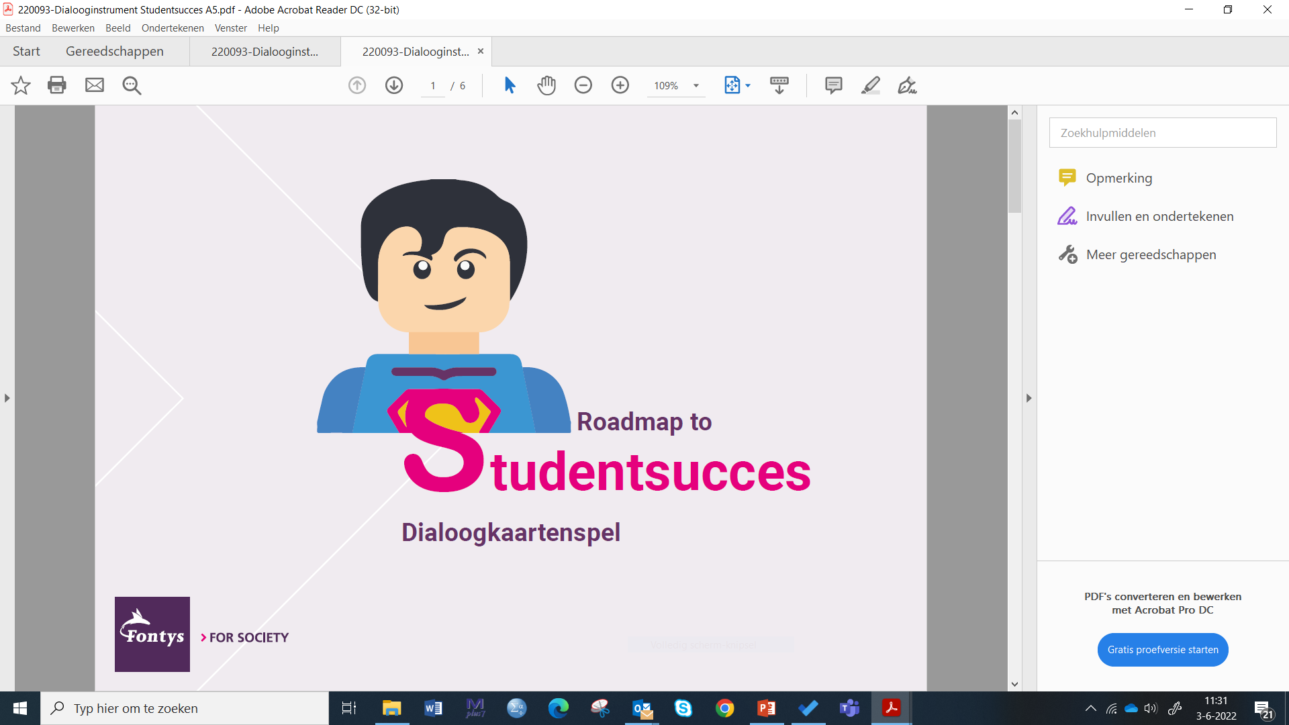

Asha Dijkstra
Evelyne Meens

Slide 2
Wat betekent studentsucces
voor jou?

Slide 3
‘Succes betekent voor mij dat ik op een comfortabele manier kan leren.
Dus dat opdrachten goed uitvoerbaar zijn, dat ik goed contact met docenten en medestudenten heb en een fijne school.
En dat ik de opleiding met een vertrouwd gevoel kan verlaten.
Zo van: ‘Nu ben ik er klaar voor en kan ik het werkveld in.’

Slide 4

Duurzame relatie met arbeidsmarkt & samenleving
Waarderende & inclusieve onderwijscultuur
STUDENT CENTRAAL
STUDENT CENTRAAL

Slide 5
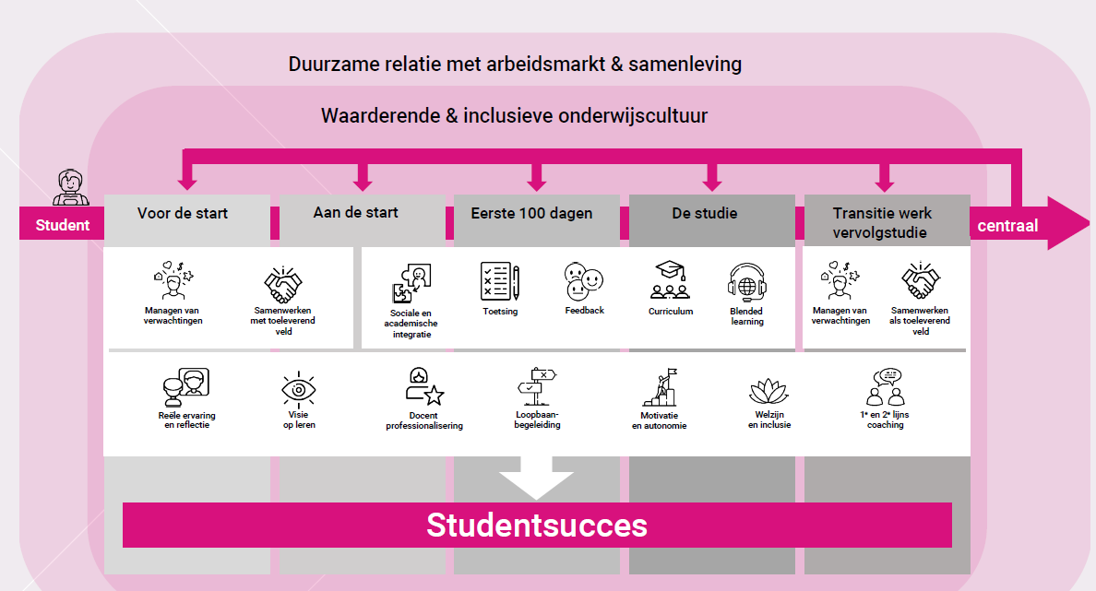
Duurzame relatie met arbeidsmarkt & samenleving
Waarderende & inclusieve onderwijscultuur
Student
Voor de start
Aan de start
Eerste 100 dagen
De studie
Transitie werk
vervolgstudie
centraal
Studentsucces

Slide 6














Duurzame relatie met arbeidsmarkt & samenleving
Waarderende & inclusieve onderwijscultuur
Student
Voor de start
Aan de start
Eerste 100 dagen
De studie
Transitie werk
vervolgstudie
centraal
Managen van
verwachtingen
Samenwerken
met toeleverend
veld
Sociale en
academische
integratie
Toetsing
Feedback
Curriculum
Blended
learning
Managen van
verwachtingen
Samenwerken
als toeleverend
veld
Reële ervaring
en reflectie
Visie
op leren
Docent
professionalisering
Loopbaan-
begeleiding
Motivatie
en autonomie
Welzijn
en inclusie
1e en 2e lijns
coaching
Studentsucces

Slide 7
Duurzame relatie met arbeidsmarkt & samenleving
Waarderende & inclusieve onderwijscultuur
Student
Voor de start
Aan de start
Eerste 100 dagen
De studie
Transitie werk
vervolgstudie
centraal
Wat vind jij de belangrijkste factor voor studentsucces?
Managen van
verwachtingen
Samenwerken
met toeleverend
veld
Sociale en
academische
integratie
Toetsing
Feedback
Curriculum
Blended
learning
Managen van
verwachtingen
Samenwerken
als toeleverend
veld
Reële ervaring
en reflectie
Visie
op leren
Docent
professionalisering
Loopbaan-
begeleiding
Motivatie
en autonomie
Welzijn
en inclusie
1e en 2e lijns
coaching
Studentsucces

Slide 8
Duurzame relatie met arbeidsmarkt & samenleving
Waarderende & inclusieve onderwijscultuur
Student
Voor de start
Aan de start
Eerste 100 dagen
De studie
Transitie werk
vervolgstudie
centraal
Managen van
verwachtingen
Samenwerken
met toeleverend
veld
Sociale en
academische
integratie
Toetsing
Feedback
Curriculum
Blended
learning
Managen van
verwachtingen
Samenwerken
als toeleverend
veld
Reële ervaring
en reflectie
Visie
op leren
Docent
professionalisering
Loopbaan-
begeleiding
Motivatie
en autonomie
Welzijn
en inclusie
1e en 2e lijns
coaching
Studentsucces

Slide 9
Duurzame relatie met arbeidsmarkt & samenleving
Waarderende & inclusieve onderwijscultuur
Student
Voor de start
Aan de start
Eerste 100 dagen
De studie
Transitie werk
vervolgstudie
centraal
Je begint met de activiteit/factor
die het meeste oplevert
Managen van
verwachtingen
Samenwerken
met toeleverend
veld
Sociale en
academische
integratie
Toetsing
Feedback
Curriculum
Blended
learning
Managen van
verwachtingen
Samenwerken
als toeleverend
veld
Reële ervaring
en reflectie
Visie
op leren
Docent
professionalisering
Loopbaan-
begeleiding
Motivatie
en autonomie
Welzijn
en inclusie
1e en 2e lijns
coaching
Studentsucces

Slide 10
Duurzame relatie met arbeidsmarkt & samenleving
Waarderende & inclusieve onderwijscultuur
Student
Voor de start
Aan de start
Eerste 100 dagen
De studie
Transitie werk
vervolgstudie
centraal
Managen van
verwachtingen
Samenwerken
met toeleverend
veld
Sociale en
academische
integratie
Toetsing
Feedback
Curriculum
Blended
learning
Managen van
verwachtingen
Samenwerken
als toeleverend
veld
Reële ervaring
en reflectie
Visie
op leren
Docent
professionalisering
Loopbaan-
begeleiding
Motivatie
en autonomie
Welzijn
en inclusie
1e en 2e lijns
coaching
Studentsucces

Slide 11
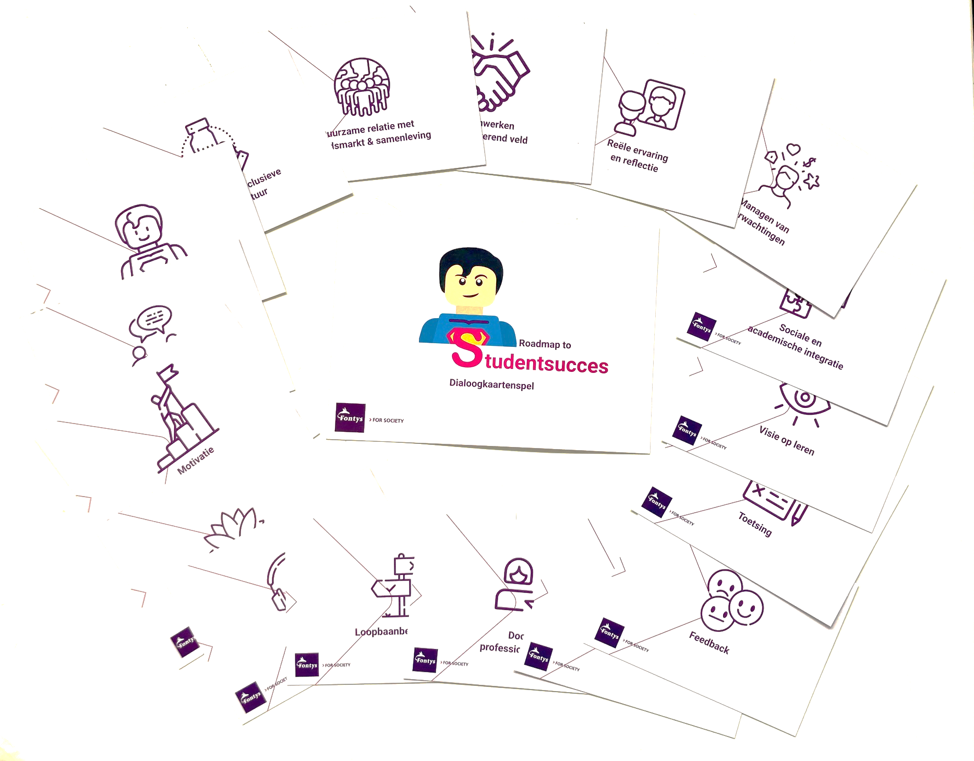
Dialoogkaartenspel

Slide 12

Denken vanuit het model
Voor de start
Aan de start
Eerste 100 dagen
De studie
Transitie werk
vervolgstudie
?
Reële ervaring
en reflectie
Aansluiting
Studiekeuze-
activiteiten
Studiekeuze
check
Warm welkom

Slide 13
Denken vanuit wat er al is
Voor de start
Aan de start
Eerste 100 dagen
De studie
Transitie werk
vervolgstudie
Visie
op leren
Docent
professionalisering
1e en 2e lijns
coaching
Welzijn
en inclusie

Slide 14

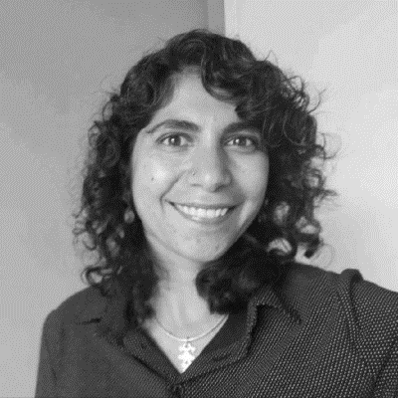
Meer info
Evelyne Meens
senior onderzoeker & beleidsadviseur
Fontys Hogescholen
e.meens@fontys.nl
LinkedIn
Asha Dijkstra
senior beleidsadviseur
VH en Han University
LinkedIn
Link naar Verdiepingsdocument Studentsucces
Link naar Roadmap to Studentsucces

